Slide 1
Protokoły komunikacyjne w przemyśle
Bazan Michał

Slide 2
Agenda
Znaczenie komunikacji w przemyśle
Wprowadzenie teoretyczne
Przykład zastosowania Modbus TCP/IP oraz Ethernet IP
Bezpieczeństwo komunikacji

Slide 3
Komunikacja w przemyśle
Zastosowania w przemyśle
Rodzaje systemów komunikacyjnych w przemyśle
Znaczenie bezpieczeństwa i niezawodności dla przemysłu

Slide 4
Modbus TCP/IP
Standardowa infrastruktura Ethernet
Klient-serwer
Z góry zdefiniowane instrukcje

Slide 5
Wady i zalety Modbus TCP/IP
Prosta implementacja
Kompatybilność z urządzeniami
Standardowa infrastruktura Ethernet
Ograniczone funkcje
Brak mechanizmów zabezpieczeń
Ograniczona ilość urządzeń

Slide 6
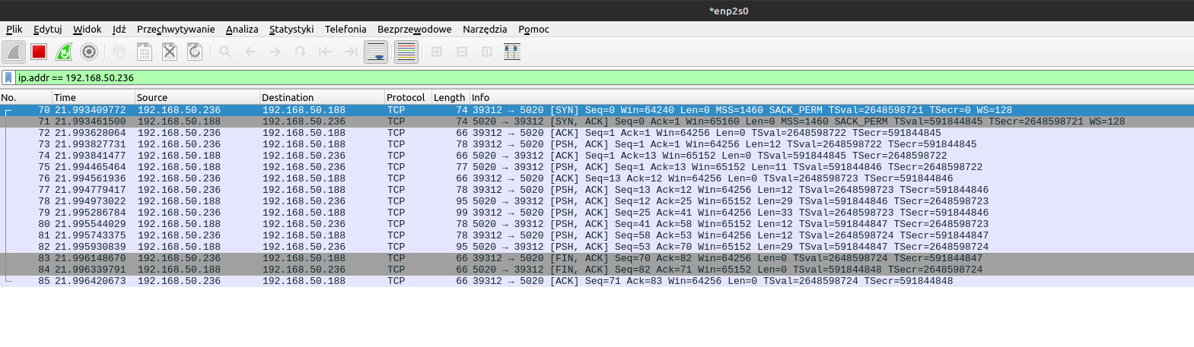
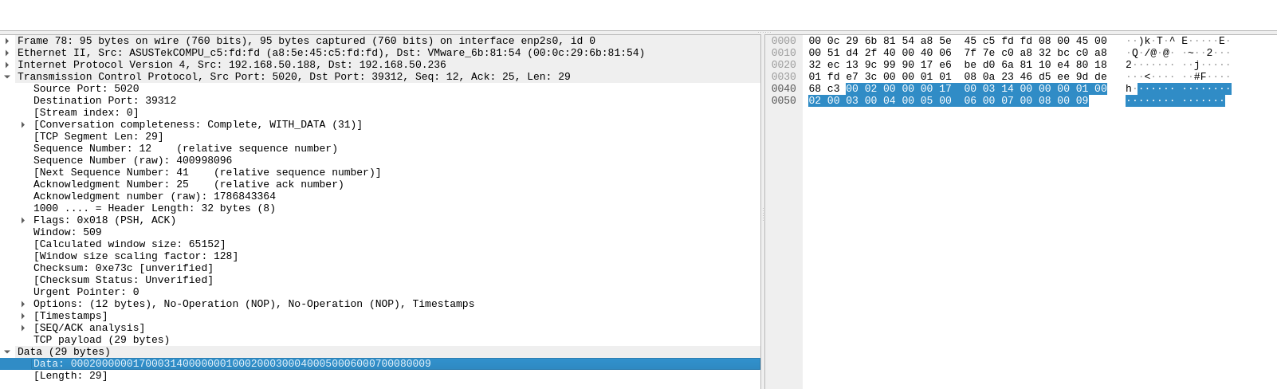
Zagrożenia

Slide 7
Ethernet/IP
Standardowa infrastruktura Ethernet
TCP/IP oraz UDP
Common industrial protocol oraz standardowe ramki Ethernet

Slide 8
Wady i zalety Ethernet/IP
Wysoka przepustowość
Obsługa dużej liczby urządzeń
Zintegrowane funkcje bezpieczeństwa
Złożoność implementacji
Wyższe wymagania sprzętowe

Slide 9
Mitygowanie zagrożeń
Wykorzystanie nowoczesnych protokołów
VPN
Szyfrowanie danych
Autoryzacja i autentykacja

